Slide 1
RS I :: Upute za izradu seminarskog rada
2024/25
v1
https://bit.ly/rs1-fit

Slide 2
Uvod
U okviru ovog dokumenta su opisane procedure koje se odnose na realizaciju vježbi kao i način prijavljivanja, izrade, te predaje seminarskog rada (softverskog projekta) iz predmeta Razvoj softvera I.
U okviru vježbi iz pomenutog predmeta će se koristiti:
Microsoft Visual Studio razvojno okruženje
C# programski jezik
ASP.NET Core Framework
Entity Framework Core
GIT repozitorij
Angular TS – Angular Material
WebStorm ili VS code
Jira ili Azure devops
Sve pomenuto ima za cilj da osigura uspješno savladavanjem najznačajnijih koncepata koji se koriste u razvoju savremenih web aplikacija.

Slide 3
Projektni zadatak (seminarski rad) - opis
Projektni zadatak se radi na odobrenu temu što podrazumijeva prikupljanje i analizu softverskih zahtjeva, modeliranje procesa razvoja softvera korištenjem UML-a, razvoj softverskog modula korištenjem Visual Studio razvojnog okruženja, testiranje softverskog modula i izradu pripadajuće dokumentacije. Temu rada predlažu članovi tima putem emaila.
Projekat se radi u grupama od 2 ili 3 studenta, a broj članova grupe prvenstveno zavisi od kompleksnosti predložene ili dodijeljene teme.

Slide 4
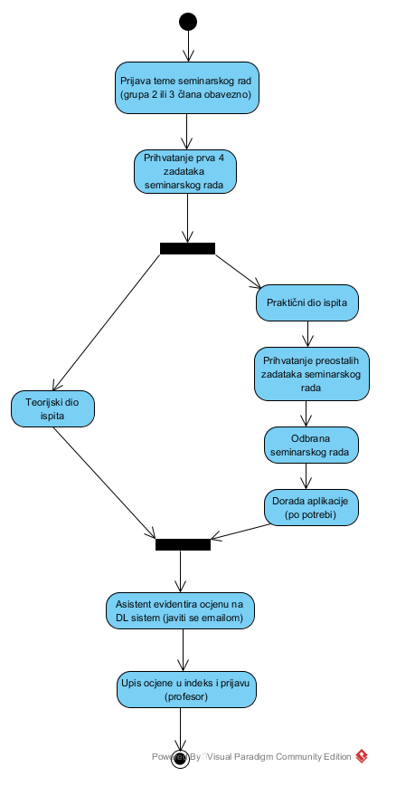
Projektni zadatak (seminarski rad) - odbrana
poslati email na adil@fit.ba
1 link na deployanu aplikaciju (FIT plesk ili neki drugi hosting)
2 login podatke za aplikaciju
3 link na azure devops ili Jira
4 obrazloženje bodova: word file, print screenovi aplikacije sa kratkim komentarom ili isječkom koda
Odbrana je online sa kamerom
Svaki student brani svoj dio aplikacije – kada ih završi. Nema potrebe da čeka ostale članove tima na odbranu.

Slide 5
Uslov za pristup integralnom ispitu
Uslov za pristup teorijskom dijelu ispita je isti kao za praktični dio ispita.
tj implementirana funkcionalnosti (min 15h) u 2 min sprinta
Poslati email
„CC“ poslati svim članova grupe
navesti brojeve indeksa
word sa obrazlozenjem bodova
dodati link na devops nalog (ili Jira)
taskovi dodjeljeni članovima grupe
taskovi označeni kao završeni
taskovi povezani sa branchom

Slide 6
Prijava teme seminarskog rada
Za prijavu treba poslati email na adil@fit.ba:
naziv teme,
lista funkcionalnosti
Imena članova grupe
naznačiti kojem članu grupe će biti dodijeljena implementacija pojedinih dijelova projekta
Rad u grupi (2-3 člana) je obavezan
ne slati emailove sa upitom „mogu li raditi samostalno jer ... “.
grupe se mogu formirati između DL i redovnih studenata
Prvi zadatak se realizuje grupno, dok se preostali zadaci mogu samostalno realizovati
Preduslovni predmeti (PR-III)
Preporučujemo da se formiraju posebne grupe između studenata koji nisu položi PR3 zbog iskustava iz prethodnih godina.
Većina studenata, koja nije položila PR3, ne radi aktivno na seminarskom radu i na taj način “koće” ostale članove grupe.
Seminarski rad se može braniti nakon što položite praktični dio ispita.

Slide 7
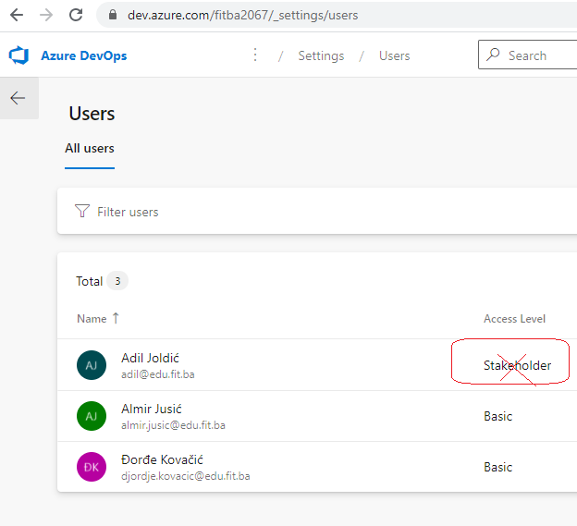
Nakon odobrenja teme
1. Jedan član grupe treba kreirati Azure DevOps account,
dev.azure.com/rs1-2024-25-nazivprojekta
dodati članove na projekat kao Basic User, ne kao StakeHolder:
(inače repozitorij neće biti vidljiv StakeHolderima)
ostale članove grupe (koristeći edu.fit.ba),
profesora (denis@edu.fit.ba – account sa edu.)
asistenta (adil@fit.ba – account sa bez edu.)
2. Unutar DevOps accounta se treba nalaziti projekat sa 1 GIT repozitorijem:
Folder frontend
Folder backend
Folder db-backups (arhivirano u zip)
Folder dokumenti
Dijagrame u .png ili .jpg formatu
bez korištenja arhiva ZIP, RAR itd.
https://docs.microsoft.com/en-us/azure/devops/organizations/accounts/create-organization?view=azure-devops

Slide 8
Formiranje ocjene
RB | Ispita | Procenat
1 | Teorijski dio (pismeni dio ispita) | 30%
2 | Praktični dio (pismeni dio ispita) | 20%
3 | Seminarski rad | 50%

Slide 9
Zadatak br. | Obaveze za studente
1 | Vizija projekta (dokument) Dijagram slučajeva upotrebe (bez specifikacije) Domain model Podjela funkcionalnosti aplikacije za svakog člana grupe (excel tabela) http://bit.ly/rs1-podjela-funkcionalnosti-2019-20 (žuto označeno treba izostaviti u zadatku 1)
2…n | Sprint 1 Definisati prvi sprint Napisati user story-e i taskove koji će biti implementirate u prvom sprintu. Prvi sprint može obuhvatati proste funkcionalnosti, npr. upravljanje gradovima, državama, titulama. Dijagrama klasa (navesti entitete neophodne za prvi sprint ili više od toga)
 | Sprint 2 Napisati user story-e i taskove koji će biti implementirate u drugom sprintu.
 | Sprint n+1 Napisati user story-e i taskove koji će biti implementirate u n-tom sprintu.

Slide 10
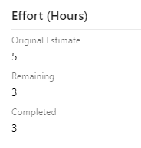
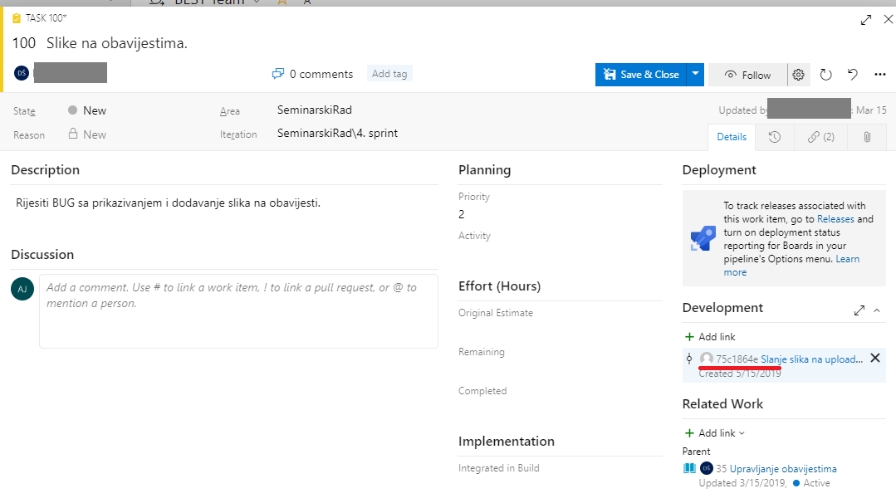
Sprint 2, 3, ... n
Evidentirati početak i kraj sprinta
Evidentirati taskove za sprint (kolona To Do)
Pripremiti mockup-e te dodati na task
Evidentirati procjenu vremena potrebnog za implementaciju
Započeti sa implementacijom
Status taska promjeniti (To Do -> Doing)
Prikazati nove entity klase u dijagramu klasa (označiti posebnom bojom)
Implementirati (kodirati)
Instalirati na web server (app.fit.ba)
Testirati
Status taska promjeniti (Doing -> Testing)
Izvršiti testiranje (ručno ili automatsko)
Pull request (PR)
Svaki ticket se radi u novom branchu
Nakon završetka, napraviti PR na azure devops
Evidentirati završetak taska
Commitovati code te task linkovati sa commit ID-om
Status taska promjeniti (Doing -> Done)
Evidentirati utrošeno vrijeme

Slide 11
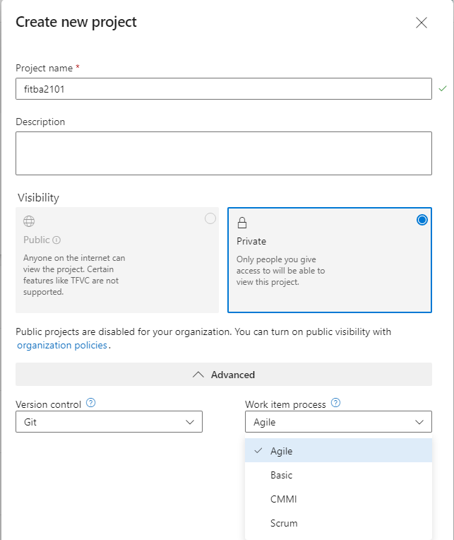
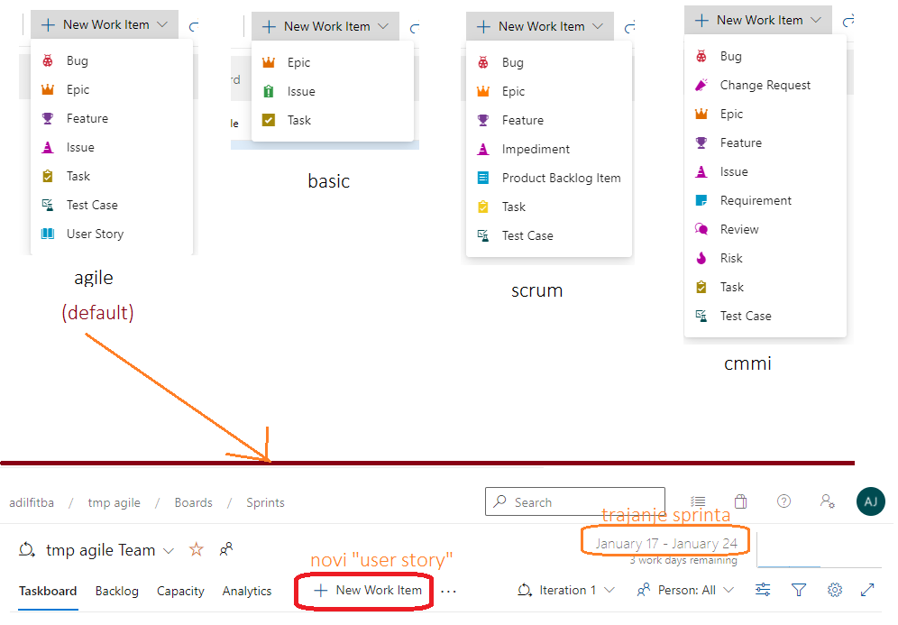
Evidentiranje User story i Task je obavezno dok evidentiranje Epic i Feature je opcionalno.
U zavisnosti koju vrstu ste odabrali kao proces, bit će ponuđeni sljedeći work items

Slide 12
GIT napomene
Po završetku jednog taska treba commitovat code na GIT repozitorij
U opis commita navesti ID –taska/ticketa.
task linkovati sa branchom
Izostavljanje commita?
- Nikakva isprika se neće uzimati u obzir „Nisam nista pushao na dev ops, zato sto prvom zelim da cujem Vase misljenje“. U ovakvim slučajevima student će dobiti dodatne radne zadatke.

Slide 13
Napomene za implementaciju
Obavezno
Svaka forma treba da ima validaciju unosa (front-end i back-end)
Svaka forma treba imati provjera autentifikacije i autorizacije (front-end i back-end)
Koristiti DTO objekte u c#
Primijeniti barem minimum dizajn pattern pravila. Pročitati: https://ui-patterns.com/patterns
Uredan UI izgled (može se koristiti angular material ili vlastito rješenje ukoliko zadovoljava mininalne standarde)
Uzet u obzir regionalne postavke za datum, vrijeme i brojeve (front end i backend)
min 1 paging+filter FE
min 1 paging+filter BE
Jezična konzistentnost kroz cijelu aplikaciju
Modali za potvrdu nepovratnih akcija (brisanje, kompletiranje narudzbe i sl.)
Dashboard -> https://ui-patterns.com/patterns/dashboard
Settings za app -> https://ui-patterns.com/patterns/settings

Slide 14
Broj tabela
Koji je minimalni broj tabela koje aplikacija treba sadržavati
Minimalni broj entiteta za grupu od 2 člana je 12.
Minimalni broj entiteta za grupu od 3 člana je 16.
U ovaj broj se ne ubrajaju entiteti/tabele kao što su TipNaloga, VrstaUgovora ili Log. To su prosti entiteti koji nemaju FK ili imaju samo 1 ili 2 atributu (osim PK).

Slide 15
Email komunikacija
u CC email poruke navesti sve članove grupe
koristiti opciju „Reply“ odnosno „Reply to All“ (umjesto kreiranja novog emaila)
U emailu navedite status studenta (DL, redovan, apsolvent, imatrikulant)

Slide 16
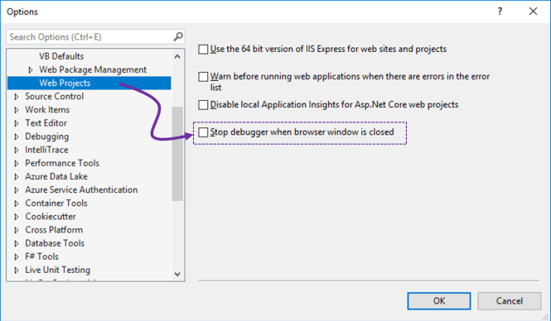
Preporuka: Isključiti opciju

Slide 17
